Slide 1
インターシステムズの技術補足資料
インターシステムズジャパン株式会社

Slide 2
多次元データ・エンジンとは？
－衣料販売店の商品情報－
衣料販売店の商品情報に対して、以下の情報について管理要望があると仮定します。
  商品番号別商品名の管理をしたい
  商品番号とサイズから価格を管理したい
  商品番号とサイズと色から在庫を管理したい
管理するためのキー情報
管理したい情報
商品番号
商品番号、サイズ
商品番号、サイズ、色
→
→
→
商品名
価格
在庫

Slide 3
多次元データ・エンジンとは？
－Cachéでの表記－
衣料販売店の商品情報をについて、Cacheでの表記方法は以下のとおりです。
  No1 商品番号：123001 → ポロシャツ／川井衣料
  商品番号：123001でサイズ：M → ¥3980
  商品番号：123001でサイズ：Mで色：青 → 在庫2
  No2 商品番号：123001でサイズ：Kidsサイズ（SS） → ¥2980
  商品番号：123001でサイズ：Kidsサイズ（SS）で色：青 → 在庫1
  No3 商品番号：123002 → Tシャツ／川井衣料
  商品番号：123002でサイズ：M → ¥1980
  商品番号：123002でサイズ：Mで色：水色ストライプ → 在庫2
^PRODUCT(123001) = ポロシャツ／川井衣料
^PRODUCT(123001,”M”) = 3980
No1
^PRODUCT(123001,”M”,”青“) = 2
^PRODUCT(123001,”SS”) = 2980
No2
^PRODUCT(123001,”SS”,”青“) = 1
^PRODUCT(123002) =Tシャツ／川井衣料
^PRODUCT(123002,”M”) = 1980
No3
^PRODUCT(123002,”M”,”水色ストライプ“) = 2

Slide 4
多次元データ・エンジンとは？
－Cachéでの表記（イメージ）－
^PRODUCT
123001
123002
123003
ポロシャツ
／川井衣料
Tシャツ
／川井衣料
ズボン
／新井商会
SS
M
L
M
M
2980
3980
4980
1980
19800
青
青
青
赤
ピンク柄1
水色ストライプ
グレー
1
2
10
2
10
2
20

Slide 5
多次元データ・エンジンとは？
－まとめ（特長）－
多次元データ・エンジンの特長は以下のとおりです。
ハードディスク中に、データや添え字を可変長形式で格納できます。したがって、余分な領域を確保する必要がなく、データをコンパクトに格納することができます。
1つのデータに対しての関連情報を、物理的に近傍に配置します。したがって、1度のアクセスで、より多くの関連情報を取得することができます。
データ削除によるフラグメントがおこりません。Cachéは、削除後の空領域に対して、データを詰めて登録する仕組みを、元来の構造として持ちます
^PRODUCT
123001
123002
123003
ポロシャツ
／川井衣料
Tシャツ
／川井衣料
ズボン
／新井商会
^PRODUCT(123003)=ズボン／新井商会
^PRODUCT(123003,"L")=9000
^PRODUCT(123003,"L","灰")=5
"青")=4
"黒")=2
SS
M
L
M
M
2980
3980
4980
1980
19800
青
青
青
赤
ピンク柄1
水色ストライプ
グレー
1
2
10
2
10
2
20

Slide 6

Caché のオブジェクト実装
オブジェクト指向で使用される関連
  汎化、特化
    継承
  1対1の集約
    埋め込みObject : ライフサイクル依存
    参照Object ：ライフサイクル非依存
  集約 (ライフサイクル非依存)
    ListOfObject/ArrayOfObject
    RelationShip (One / Many)
  コンポジット集約 (ライフサイクル依存)
    Embedded ListOfObject/ArrayOfObject
    RelationShip (Parent / Children)

Slide 7
集約（親子関係）
Order
OrderItem
Caché では
  RelationShipで保持
  Orderに紐づいたOrderItemを参照できる
  Orderを削除すればOrderItemは自動的に削除
  関連データを近傍に保持
OrderNo
CustID
OrderDate
TotalPrice
ItemNo
Price
Quantity
10001
14321
2004/07/05
13000
50123
500
10
50332
200
10
61198
400
15
10002
53421
2004/07/05
1500
74352
100
15

Slide 8
汎化 （継承）
Caché では
  構造のままデータを格納
  ポリモフィズム：メソッド呼び出し側は社員の種類を区別する必要がない
社員
技術員
営業員
社員テーブル
営業員テーブル
技術員テーブル
  さらにテーブルとしてSQLアクセス可能

Slide 9
BLOB,CLOBの格納
％GlobalStream
    データの実体もデータベースに格納
％FileStream
    データの実体は外部ファイルに格納

Slide 10
計算プロパティ
導出項目
    値の実体をデータベース上に持つのではなく、何等かの計算（関数）実行することで値を動的に導き出す
    RDBMSの場合には非常に複雑なETLプロセスの結果として導き出されるようなデータをそのような手順を経なくとも取得可能

Slide 11
SQLアクセス拡張仕様（Caché独自機能）
■参照（暗黙的JOIN)
(Cachéの場合)
SELECT 名前,製造元->名前 FROM 商品
(通常の場合)
SELECT 商品.名前,製造元.名前 FROM 商品,製造元 WHERE 製造元.ID= 商品.製造元
製造元
製造元名前
商品
製造元
暗黙的JOINをうまく使うとクエリーが簡潔に表現可能となり、直感的に理解しやすいクエリーが記述できます

Slide 12
SQLアクセス拡張仕様（Caché独自機能）
■埋め込みオブジェクト参照
都道府県
都市
住所
町名
製造元テーブル
電話番号
埋め込みオブジェクト参照により、本来わざわざテーブル化する必要のない構造化データの表現が容易となります。

Slide 13
SQLアクセス拡張仕様（Caché独自機能）
■ARRAYのサポート
医師テーブル
患者テーブル
DOCID1
名前
医師1
DOCID2
医師2
名前
医師3
DOCID3
多対多の関係をARRAYを使うことにより、別途中間テーブルを用意せずに表現可能です。(Caché が仮想的に中間テーブルを用意します）
名前

Slide 14
SQLアクセス拡張仕様（Caché独自機能）
■継承
名前
価格
アクセサリ
宝石
製造元
名前
素材
価格
製造元
名前
価格
Cachéの多次元データモデルにより、継承の階層構造を簡単に表現できます。
製造元
腕時計
防水

Slide 15
リレーショナルDBMSからの移行
■その他の拡張仕様
  全文検索機能
    標準機能として提供
    中間一致検索を高速化
  計算フィールド
    導出項目を実装
    非常に複雑なロジックも実装可能

Slide 16
リレーショナルDBMSからの移行
■多次元データモデル
  継承関係の構築
    継承はクラスの階層化
  関連情報の近傍配置
    従属エンティティを階層化することで近傍配置
    関連情報取得の物理I/Oを軽減できる
  インデックス
    複合インデックスを簡単に作成できる

Slide 17
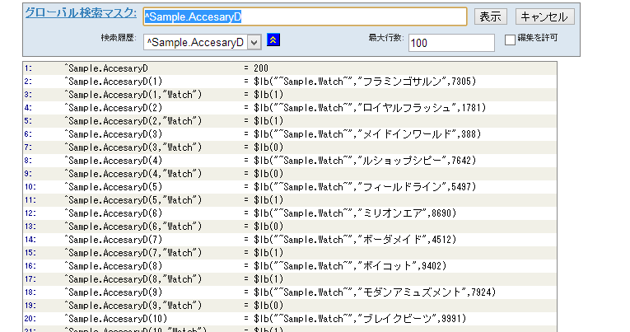
継承グローバル構造例

Slide 18
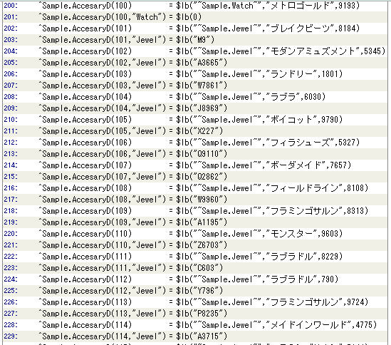
継承グローバル構造例

Slide 19
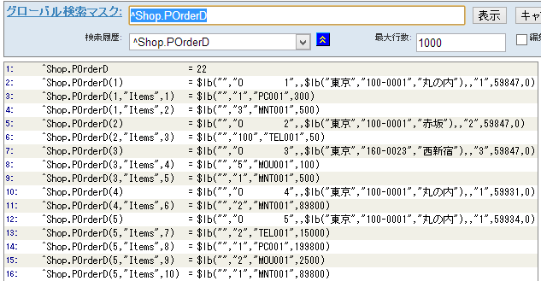
従属エンティティ構造例

Slide 20
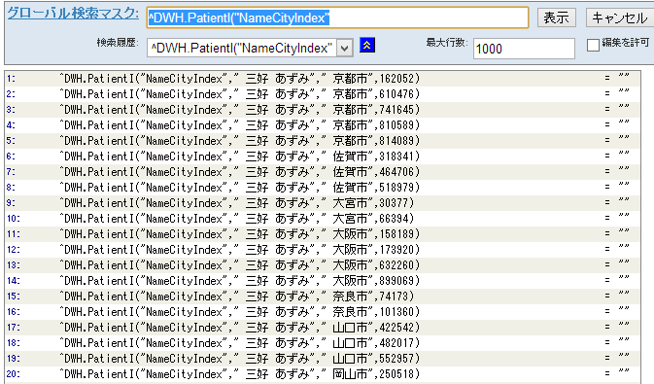
複合インデックス例

Slide 21
スケーラビリティ向上の手法
スケールアウト
    サーバーを追加することでスループット向上
スケールアップ
    サーバー自体を性能アップ
    （CPU性能、コア数、メモリー容量、ディスク性能向上など）

Slide 22
スケーラビリティ向上の手法
スケールアウト
    サーバー数を増やすこと自体には制限なし
    管理コストは増加
    更新の多いシステムの場合、データ一貫性を保持する仕組みが複雑化
    ネットワークがボトルネックになりやすい
スケールアップ
    サーバー自体の性能アップには限界あり
    プライス/性能は、一般的にスケールアウトのほうが良い
      CPUアーキテクチャの進化（コア数増加）により一概には言えなくなった
    CPU間のコンテンションが発生しやすい
    シンプルイズベスト

Slide 23
ECPはスケールアウト手法を採用
クライアント
APサーバ
AP側DBキャッシュ
AP側DBキャッシュによりネットワークトラフィックを抑える
DBサーバ
Fail Over
DBキャッシュ

Slide 24
Oracle RACの機能分担
client
client
client
client
client
client
Web Server
Java Application Server
Java Application Server
.Net
Application
Server
.Net Application Server
Java Application Server
.NET
Application
Server
ビジネス
ロジック
Oracle
Oracle
Oracle
SQL実行+
ＤＩＳＫアクセス
DATABSE
DATABSE
DATABSE
DATABSE
DATABSE

Slide 25
ECPの機能分担
client
client
client
client
client
client
ビジネスロジック（SQL実行も含む）
＋キャッシュ
IIS
Windows
AP Server
(Blade)
Caché
Caché
Caché
Caché
Caché
Caché
Application
Application
Application
Application
Application
Application
ミラーリング
Caché
Caché
ＤＩＳＫアクセス＋キャッシュ
DBサーバー
DBサーバー
ＲＡＩＤ0+1
Shared disk
Bidirectional fail over
CACHE.DAT
CACHE.DAT
CACHE.DAT
CACHE.DAT

Slide 26
ECP更新時の同期
クライアント
AP1
AP2
AP3
AP4
AP5
APサーバ
AP側DBキャッシュ
DBサーバ
DBキャッシュ

Slide 27
ECPスケーラビリティのテスト
App
DB
4700ユーザ
9400ユーザ
50%アイドル
14100ユーザ
42%アイドル
アプリケーション変更なし

Slide 28
高いスケーラビリティの事例
24,000ユーザ
維持 *
1.4Mデータベース
アクセス / 秒
スケーラビリティ新記録
*クライアントの制限でピークロードはテストできず

Slide 29
シングルサーバースループット
コア数 | グローバル参照/秒 (維持) | 同時診療 ユーザー数
32 | 2,200,000 | 10,000
64 | 3,400,000 | 16,000
HP SuperDome 2; HP-UX; TrakCare 2010; Ensemble 2010.2

Slide 30
シングルサーバースループット
コア数 | グローバル参照/秒 (維持) | 同時診療 ユーザー
64 (128 threads) | 4,900,000 | 24,000
HP DL980 G7; SUSE11; TrakCare 2010; Ensemble 2010.2

Slide 31
マルチサーバースループット(ECP)
サーバー数 | グローバル参照/秒 (維持) | 同時 ユーザー
8 12-core blades | 15,100,000 | 72,000
HP BL460 G7; SUSE11; TrakCare 2010; Ensemble 2010.2

Slide 32
データベースにまつわる悩み
設計
  テーブルで表現するのが難しいケース
    階層、時系列、…
    “複数の意味を持つ”フィールド
    ほとんどが“空”のフィールド
開発効率
  複雑なSQL
  プログラムロジックとデータベースアクセスとの”ギャップ” （特にオブジェクト）
パフォーマンス
  望まざる非正規化
  見通しの悪さ
  指数関数的劣化
  インデックスの限界
運用・保守
  変更が困難
  定常的な“夜間保守”

Slide 33
ストレージ管理
– Cachéのモデルの利点（１）
断片化（フラグメンテーション）
  OSファイルの断片化や非連続が生じるという意味の断片化は、Cachéにおいても発生 → 事前に領域を確保しておくことで対応
  Cachéは極力、動的にブロックを最適化するため、次のような問題が発生しない
    Oracleにおける「行移行※」は、Cachéでは発生しない。（PCTFREEパラメータ）
    頻繁な更新・削除によって、データブロックが「歯抜け」になってしまう問題。（PCTUSEDパラメータ）
  OracleのBtreeインデックスは、データの追加・削除の順序によって「偏り」が生じやすいが、CachéのBtreeは常にバランスが取れている。
※ 行移行： update後の行が大きすぎてもとのブロックに入らず、別のブロックへ行を移動させ
元の位置にはリンク情報を記録すること。行参照時に2ブロックにアクセスする必要があり、
パフォーマンスに悪影響を与える。

Slide 34
ストレージ管理
– Cachéのモデルの利点（２）
ブロック管理
  Cachéのデータは多次元データレベルではスキーマレスであるため、ブロックの構造が単純※ － メモリキャッシュ上で行う「動的な最適化」が可能
  パフォーマンスへの悪影響を最小限に抑えながら、「断片化」の発生を防いだり、データサイズをコンパクトにすることができる
  Cachéでは、同一キーのデータは同じデータブロックもしくは隣接するブロックに格納されるため、関連するデータが常に「近くに」ある。
  連続データ読み込みの際も連続データは物理的に近傍に置かれる確率が高いため効率良くアクセス可能（RDBMSの場合にはキー順にデータが並んでいる保証はない）
※ OracleをはじめとするRDBでは、テーブルやインデックスといった構造を前提として
物理的なブロック管理を行う必要があるため、領域のオーバヘッドが大きくなったり、動的な最適化が難しくなってしまう。

Slide 35
統一データアーキテクチャ（UDA）とは
ひとつのクラス定義から、オブジェクトとリレーショナルの両モデルのアクセスコードを自動生成するフレームワーク
UDAは１つのデータを、どちらの手法でもアクセス可能にします。（アクセス手法の共存）
クラス定義
既存アプリケーションに最適なインターフェースを選択
できるため、ソフトウェア開発の生産性が向上します。

Slide 36
RDBによるOOP開発の問題点
SQLはNavigationalなアクセスが不得意
きれいな正規化は、性能問題を引き起こす
O/Rマッピング
  維持管理コスト（スキーマエボリューション）
  性能問題
プログラミング言語とデータベースエンジンの分離
性能要件を満たすのは至難のわざ

Slide 37
ODBによるOOP開発の問題点
ODBは粒度の小さい集合演算（クエリー）が不得意
データエンジン部分はブラックボックス
プログラミング言語とデータベースエンジンの分離
データの依存性高（データとロジックが蜜結合）
性能要件および機能要件を満たすのが難しい

Slide 38
O/Rインピーダンスミスマッチ
オブジェクト指向開発でRDBを使用する場合、
O/Rマッピングが必要
  プログラムのスパゲッティ化
  冗長な実装の増大
RDB
Object
顧客
O/Rマッピング
法人
個人

Slide 39
RDBMSの問題 — 正規化
正規化
冗長なデータがあってはいけない
複数の表に分解

Slide 40
RDBMSの問題 — 正規化
すべてを二次元の表にしなくてはならない
病院システムには400～800の表が必要
表の数が多くなりすぎて管理しきれない
現実世界の複雑な情報を表現できない
パフォーマンス改善のために非正規化
さらに複雑になり、柔軟性・保守性を損なう

Slide 41
RDBMSの問題 — 物理的配置
データの物理配置
離れた場所にある

Slide 42
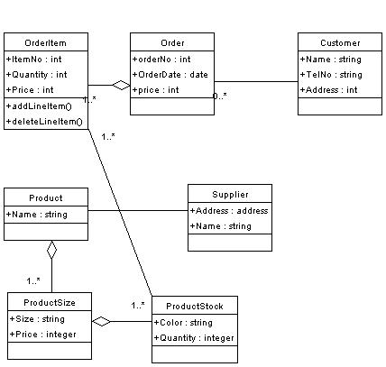
Caché リレーショナルデータモデル例
外部キー
外部キー
外部キー
外部キー
外部キー
外部キー

Slide 43
Cachéオブジェクトモデル例
Relationship
参照
参照
Relationship
Relationship

Slide 44
Caché SQL 暗黙JOIN
暗黙JOIN
  外部キーではなくオブジェクト参照として定義されている点を有効活用
  参照されたテーブルから値を取得するための手段として “ -> “を使用する (オブジェクトアクセスの”.”に対応)
  メリット：芸術的な数十行のSQLを書く必要がない

Slide 45
暗黙JOIN 実行例
Company
Employee
Name
Name
Company
SELECT Sample.Employee.Name AS EmpName, Sample.Company.Name AS CompName FROM Sample.Employee LEFT OUTER JOIN Sample.Company
ON Sample.Employee.Company = Sample.Company.ID
これだけ！！
SELECT Name AS EmpName, Company->Name AS CompName
FROM Sample.Employee

Slide 46
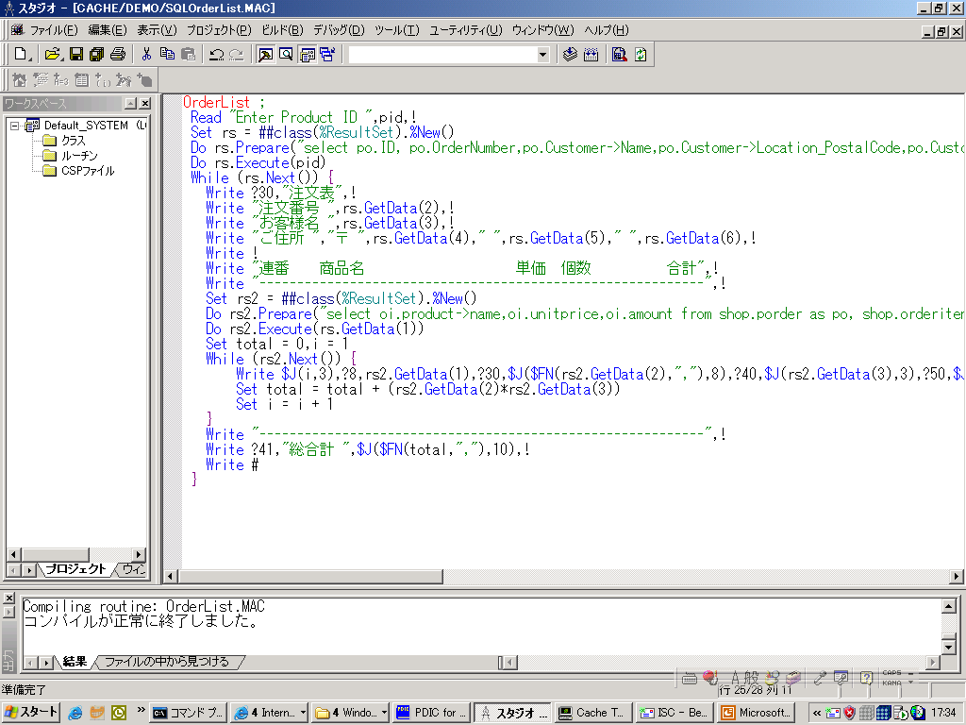
プログラミング SQLアクセス

Slide 47
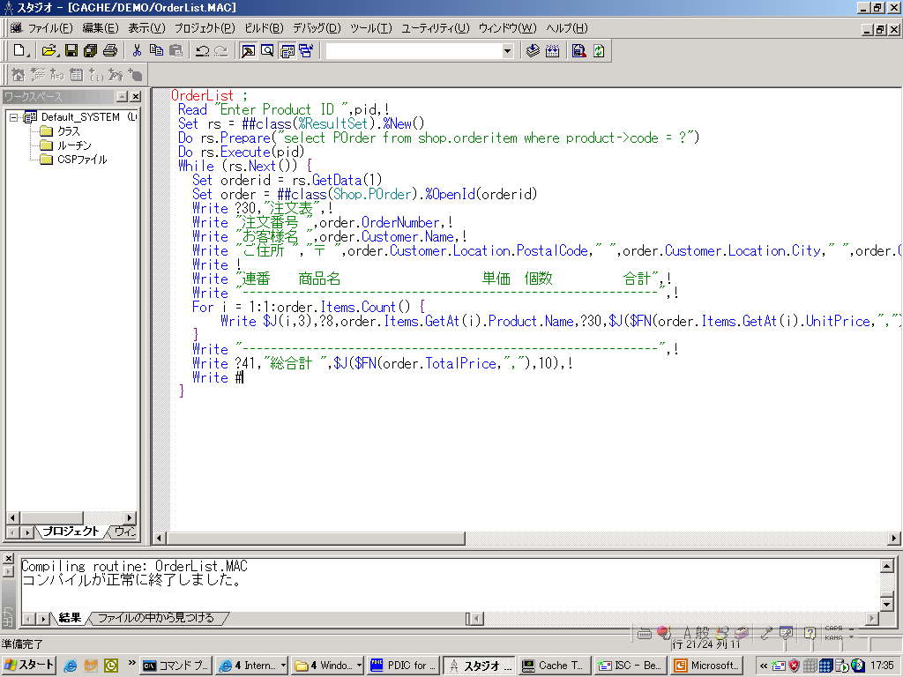
プログラミング オブジェクトアクセス

Slide 48
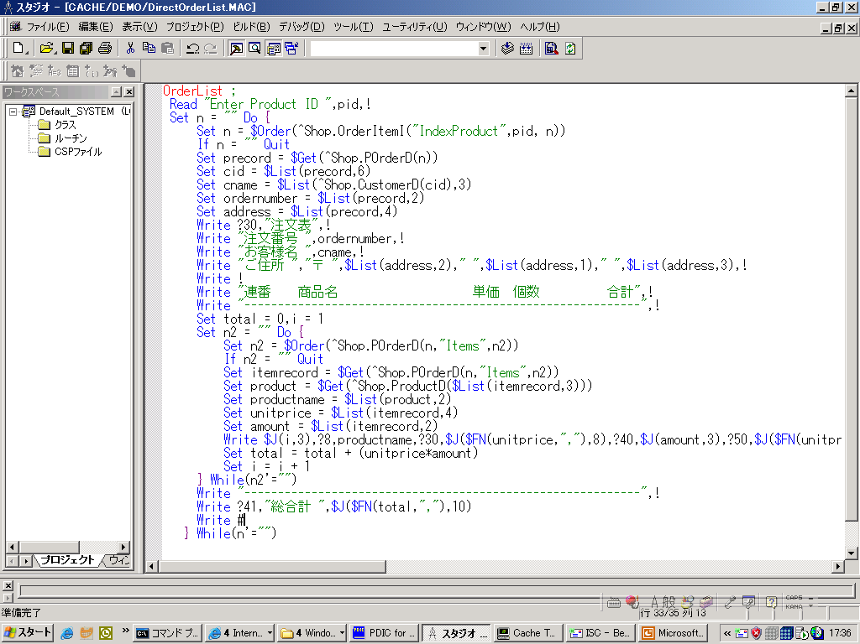
プログラミング ダイレクトアクセス

Slide 49
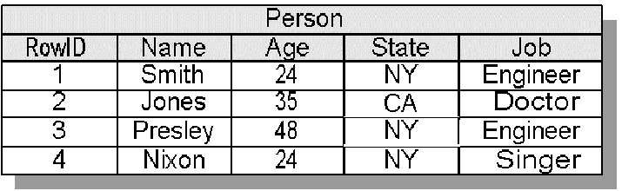
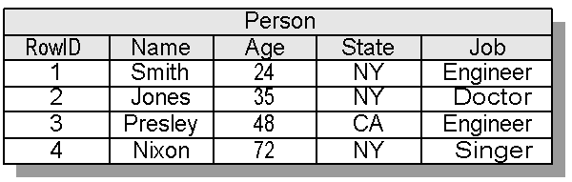
ビットマップインデックス – 例
Person Table

Slide 50
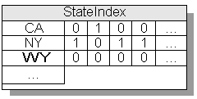
ビットマップインデックス – 論理ビュー
Stateビットマップインデックス

Slide 51
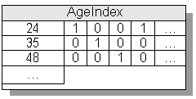
ビットマップインデックス – 論理ビュー
Ageビットマップインデックス

Slide 52
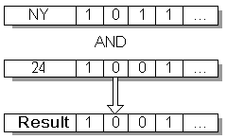
ビットマップインデックス – 複合条件
複数インデックスを使用

Slide 53
ビットスライス – 例
例えば、 １つのレコードの総請求額が0.83とすると、 整数となる様、83に調整して、 バイナリ値‘1010011’に分解する、そしてそのレコードは、以下の条件のもと、インデックス化する。
総合計ビット 7をセット
総合計ビット5をセット
総合計ビット2をセット
総合計ビット1をセット

Slide 54
ビットスライス – 例
  顧客番号3は、 $27の支払い (２進数 11011)
  顧客番号4は、 $17の支払い (２進数 10001)
レコード番号
1 2 3 4 5 6 7 8 9 10 11 12 13 14 15 16 ….. 1000万 ….
2) Sex = Male
3) Bill bit 5
4) Bill bit 4
5) Bill bit 3
6) Bill bit 2
7) Bill bit 1
0 1 1 1 1 0 1 1 0 0 1 0 1 1 0 1 ...
0 0 1 1 0 1 0 0 1 1 0 1 0 0 1 0 ...
0 0 1 0 1 0 1 0 0 0 0 1 0 0 0 1 ...
1 0 0 0 1 0 0 1 0 0 0 1 0 1 1 1 ...
1 0 1 0 1 0 0 1 0 0 0 1 0 1 1 1 ...
0 0 1 1 1 0 0 0 0 0 0 0 0 0 0 1 ...

Slide 55
ビットスライス – 例
全男性の総合計請求額は？
  (cond2 AND cond3)*16 + (cond2 AND cond4)*8 + (cond2 AND cond5)*4 + …
レコード番号
1 2 3 4 5 6 7 8 9 10 11 12 13 14 15 16 ….. 1000万 ….
2) Sex = Male
3) Bill bit 5
4) Bill bit 4
5) Bill bit 3
6) Bill bit 2
7) Bill bit 1
0 1 1 1 1 0 1 1 0 0 1 0 1 1 0 1 ...
0 0 1 1 0 1 0 0 1 1 0 1 0 0 1 0 ...
0 0 1 0 1 0 1 0 0 0 0 1 0 0 0 1 ...
1 0 0 0 1 0 0 1 0 0 0 1 0 1 1 1 ...
1 0 1 0 1 0 0 1 0 0 0 1 0 1 1 1 ...
0 0 1 1 1 0 0 0 0 0 0 0 0 0 0 1 ...

Slide 56
多次元データ・エンジンとは？
－Btree* Disk I/O－
遅延書き込み
  Btreeの内容変更（データ挿入、削除、ブロック分割、併合等）をその都度、ディスクに書き込むか？
    No!
    高度に最適化されたメモリキャッシュメカニズムによりDisk I/Oを最小限に抑える。

Slide 57
多次元データ・エンジンとは？
－ブロック読み込み－
データベースキャッシュ
①
③
②
①→② → ③
① → ③

Slide 58
可用性を高めるために
万一システムダウンによりデータベースが壊れても復旧できるよう、以下の機能を用意
  バックアップ
  ライトイメージジャーナル
  ジャーナル
  ミラーリング

Slide 59
バックアップ
データベース全体あるいは更新された一部のデータを別ファイルあるいはテープに書き出す。
ファイルシステムの障害など完全にデータベースがなくなった場合でも復旧可能。
ジャーナルとの併用で障害発生直前の状態に戻すことが可能。

Slide 60
バックアップ
Caché管理ユーティリティを用いたバックアップ
  フルバックアップ
  データベース内のすべての情報をとるバックアップ
  インクリメンタルバックアップ
  最後のバックアップ以降に更新された情報をとるバックアップ
  累積インクリメンタルバックアップ
  最後のフルバックアップ以降に更新された情報をとるバックアップ

Slide 61
バックアップ
その他の手法を用いたバックアップ
  コールドバックアップ
  Cachéを停止後、データベースファイルをコピーし、Cachéを再度起動する。
Caché稼動中にデータベースファイルを
コピーした場合、復元できません。

Slide 62
バックアップ
その他の手法を用いたバックアップ
  外部バックアップ
    最も推奨するバックアップ手法
    素早く論理ディスクボリュームのスナップショットを作成する技術と組み合わせて使用する
      ストレージアレイ
      オペレーティングシステムの機能
      ディスクミラーリングなど
    ほぼゼロダウンタイムバックアップを実現可能

Slide 63
バックアップ
外部バックアップ
  スナップショットを作成中は、ディスクへの書き込みを凍結および再開するメソッドを提供

Slide 64
ライト・イメージ･ジャーナル(WIJ)
データ更新後情報を保存する。
障害発生時には保存されている情報を戻し、データベースの整合性をとる。
メモリーやファイルシステム、ストレージを壊すOSレベルの障害には対応できないケースあり
メモリーやストレージを破壊するハードウェアレベルの障害には対応できないケースあり
ジャーナルとの併用で障害発生直前の状態に戻すことが可能。

Slide 65
ライト・イメージ･ジャーナル(WIJ)
データベース
通常時の動作
ライト
デーモン
データの登録、
変更、削除
遅延書き込み
^{データベース}
^{キャッシュ}
データベースに書き込まれると
WIJ内の該当データセットは
無効化される
データ1
データ2
データ3
データ4
ブロック1
データ1
データ2
データ3
データ4
更新後情報
の保存
ブロック1
ブロック2
ブロック2
ブロック3
ブロック3
ブロック4
ブロック4
^{ライトイメージジャーナルファイル}

Slide 66
ライト・イメージ･ジャーナル(WIJ)
更新中に障害が発生した場合、Caché再起動時にWIJのデータから復旧する。
^{データベース}
^{ライトイメージジャーナル}
ライトイメージジャーナル
からの復旧
ブロック1
ブロック2
ブロック3
ブロック4
ブロック1
ブロック2
ブロック3
ブロック4
再起動時

Slide 67
ジャーナル
データの更新履歴を保存する。
バックアップやＷＩＪと組み合わせてシステムがダウンする直前の状態に戻すことが可能。
トランザクション処理を行う場合、ジャーナルは必要となる。
ジャーナルファイルはデータベースファイルと別のストレージに格納することが望ましい

Slide 68
ジャーナル
通常時の動作
データの登録、
変更、削除
^{データベースキャッシュ}
^{ジャーナルファイル}
ジャーナル
作成
データ3 追加
データ1 変更
データ1
データ1
データ4 追加
データ2
データ2 削除
データ3
データ4

Slide 69
ジャーナル
バックアップとジャーナルによる復元
^{バックアップファイル}
^{データベース}
リストア
データ1
データ1
データ3 追加
データ2
データ1 変更
データ3
データ4 追加
データ4
データ2 削除
ジャーナル
適用
^{ジャーナルファイル}

Slide 70
障害時の復旧方法
WIJとジャーナルによる復旧
バックアップとジャーナルによる復旧

Slide 71
WIJとジャーナルによる復旧
システムのダウンにより、データベースファイルの整合性が取れなくなった場合に有効
Caché再起動時に自動的に復旧される

Slide 72
バックアップとジャーナルによる復旧
ファイルシステムが壊れ、復旧できなくなった場合でも有効
ファイルシステムのバックアップを戻した後、^BACKUPユーティリティを使用し以下の手順が必要となる
  最後に保存したフルバックアップのリストア
  それ以降に保存したインクリメンタルバックアップのリストア
  最終バックアップ以降のジャーナルの適用

Slide 73
Cachéフェイルオーバークラスタ
Caché は、１つのノードでのみ稼動する
  両ノードにインストールする
フェイルオーバグループが必要な資源を定義する
  グループIPアドレス
  ディスク
  Cachéサービス
  Cachéキューブ
自動フェイルオーバ
  グループIPアドレスが他ノードをポイントする
  Caché 開始し、ジャーナル復旧を行う

Slide 74


Shared Storage Failover Cluster
Heartbeat
Active Server
Down Server
Passive Server
Active Server
Down Server

Slide 75
フェイルオーバー – ホットスタンバイ
Application
Application
Application
Application
. . .
Caché
Caché
Namespace
Namespace
本番
ホットスタンバイ
CACHE.DAT
CACHE.DAT

Slide 76
ミラーリング
Arbiter
Agent
Mirror
ECP Connection
Primary
Backup
*DBC/SQL
ECP App
Mirror Virtual IP
Caché
DATA
Caché
ECP App
Bindings
ACK
ECP App
Web Clients
ECP App
Agent
AGENT
Agent
Direct Connect

Slide 77
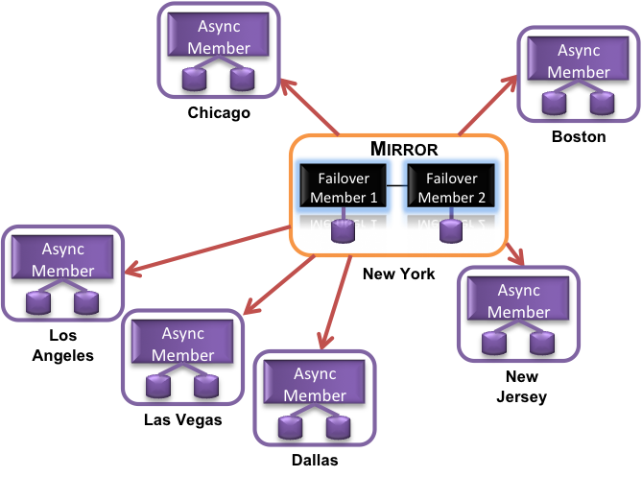
デザースターリカバリー

Slide 78
Cost Savings – Hardware/Software

Slide 79
Benefits of Virtualization
Reduced Hardware (Consolidation)
Increased Utilization
“Easy” HA & DR
“Rapid” deployment
“Zero Downtime” Maintenance
Virtualization: What does it mean to YOU?

Slide 80
Performance
CPU Type
  Intel Xeon 5500, 5600, 7600, 7600 = good
  AMD Opteron 6100 = good
  Others? Not so good…
Virtualization Software Version
  VMWare ESX/ESXi 4.0+ = good
  Others? Maybe OK… (test!)
IMPORTANT:
Need both CPU type AND Virtualization Software Version!

Slide 81



Case Study (cont.)
vSphere 4 ESX Cluster
TrakCare APP
TrakCare APP
TrakCare APP
Kaboom!
vCenter
Icon ERP APP
Icon ERP APP
Icon ERP APP
Alert!
ESX Host A
ESX Host B
ESX Host C
SAN Storage
Management Server
InterSystems TrakCare DB Cluster
InterSystems Icon ERP DB Cluster

Slide 82
Recent Benchmark
HP DL980 G7 with 8 processors (Intel X7560) with 64 cores/128 threads and 1TB of physical memory.
HP DL980 G7
8 vCPU
32GB RAM
VMFS/VMDK
SUSE 11 SP1 64-bit
Datastore 1
Datastore 2
EVA 8400 SAN Storage
RAID 5
Each VMFS volume: 1TB LUNs in vRAID5
Local/Internal disks only for ESXi 4.1 hyper visor. Guest/VMs boot from SAN.

Slide 83
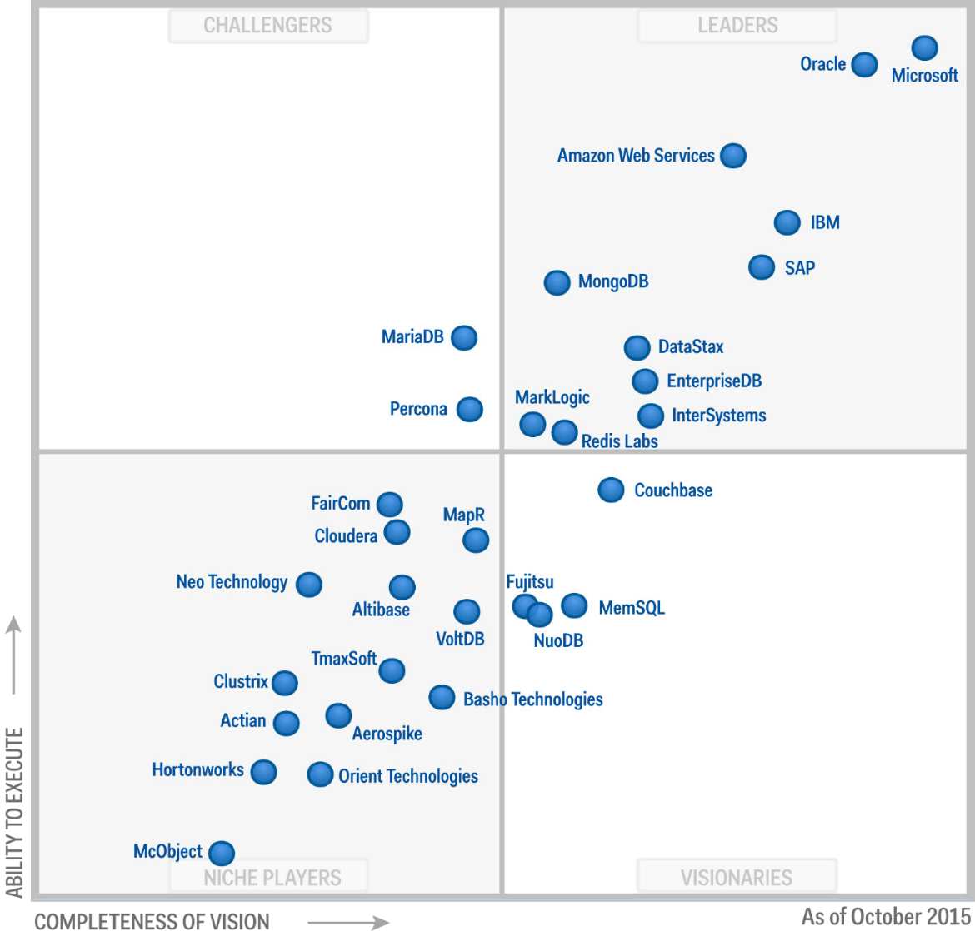
Gartner Magic Quadrant on Operational DBMS - 2015
ガートナー・マジック・クワドラント オペレーショナル・データベース管理システム - 2015
インターシステムズ社は、ビジョンの完全性と実行能力が評価され、2年連続でリーダーに位置づけられる
ガートナーの調査で、顧客は、インターシステムズ社とビジネスを行う事を素晴らしいと述べている
調査を受けた 85% の顧客は、インターシステムズ社から、今後もソフトウェアの購入予定があると答えている。これは、どのベンダーよりも高い数値である
SOURCE: “Gartner Magic Quadrant for Operational DBMS 2015,” by analysts Donald Feinberg, Merv Adrian, Nick Heudecker,
Adam M. Ronthal, and Terilyn Palanca, ID G00271405, October 12, 2015

